Slide 1
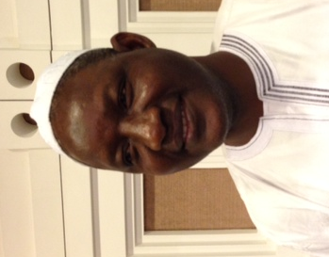
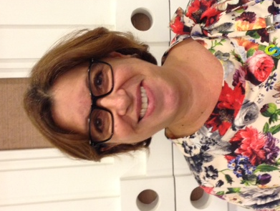
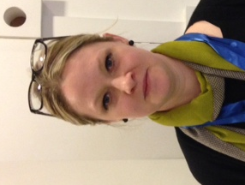
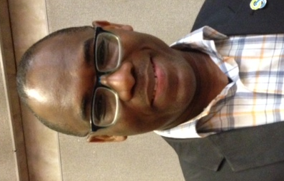
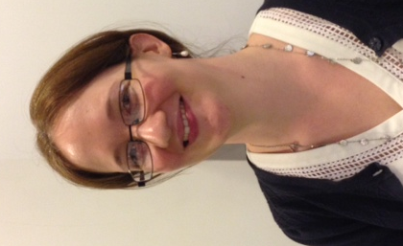
Implementing tools to monitor the SWA collaborative behaviours:
Using UN-Water GLAAS and TrackFin Session 4: Monitoring government and partner behaviour
Action Planning to Reach the Water, Sanitation and Hygiene SDGs
Addis Ababa, Ethiopia, 17 March 2016
Clare Battle (WaterAid), Chair of SWA Country Process Task Team (CPTT)
Fiona Gore (WHO), Project Coordinator, UN-Water Global Analysis and Assessment of Sanitation and Drinking-Water (GLAAS)
Notes:
Clare

Slide 2
The SWA Collaborative Behaviours

Slide 3
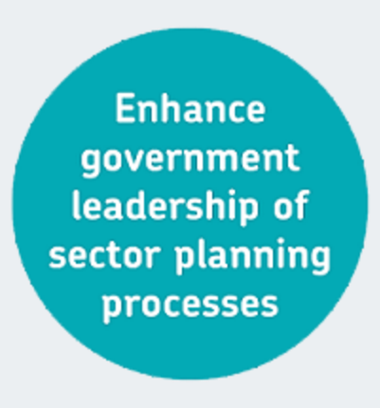
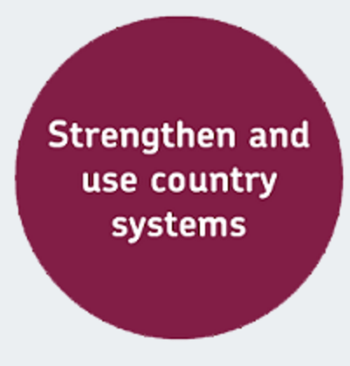
SWA Four Collaborative Behaviours
1.1 A regularly updated, government-led national plan for WASH is in place and implemented.
1.2 Percentage of activities that are a) captured in the national WASH plan or b) aligned with a government national WASH plan.
2.1 Government has defined public financial management and procurement systems that adhere to broadly accepted good practice.
2.2a Development partners adhere to country planning processes and policies.
2.2b Ratio of ODA allocated to strengthening country systems versus to WASH infrastructure projects.
Notes:
Clare
1. Renforcer le rôle de direction et d’initiative du gouvernement dans les processus de planification sectorielle.
1.1 Un plan national sous la direction du gouvernement et régulièrement actualisé est en place et mis en œuvre dans le secteur EAH/WASH.
1.2 Pourcentage des activités qui sont
intégrées dans le plan national EAH/WASH ou
2. Renforcer et utiliser les systèmes nationaux du pays concerné.
2.1a Le gouvernement a organisé des systèmes de gestion des finances publiques et de passation des marchés conformes aux bonnes pratiques généralement acceptées
2.2a partenaire adhèrent au processus et les politiques.
2.2b Proportion de l’APD consacrée au renforcement des systèmes nationaux par opposition aux projets d’infrastructure dans le secteur EAH/WASH.

Slide 4
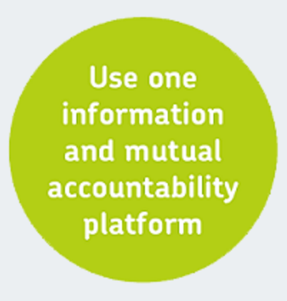
SWA Four Collaborative Behaviours
3.1a A formal government-led multi-stakeholder, including DPs and civil society, coordination and review mechanism exists that includes mutual review and assessment.
3.1b Data is collected and used to inform decision-making.
3.2 Development partners a) use country monitoring frameworks or b) harmonize their monitoring with country practices.
4.1 Data are available on taxes, transfers and tariffs and their contribution to the WASH sector.
4.2 Percentage of development partner WASH assistance that is a) on treasury or b) on budget.
Notes:
Clare
3. Utiliser une plateforme d’information et de responsabilité mutuelle unique organisée autour d’un cycle de planification, de suivi et d’exploitation des enseignements impliquant diverses parties prenantes sous la direction du gouvernement
3.1a Un mécanisme officiel sous la direction du gouvernement et impliquant diverses parties prenantes, dont les partenaires au développement et des organisations de la société civile, assure la coordination et l’examen des activités et il inclut des procédures d’examen et d’évaluation mutuelles.
3.1b Des données sont recueillies et utilisées pour informer la prise de décision.
4. Mettre en place pour le secteur eau et assainissement des stratégies financières viables qui incorporent des données sur les impôts et les taxes, la tarification et les transferts, ainsi que des estimations sur les dépenses non tarifaires des ménages.
3.2 Les partenaires au développement
font usage des cadres de suivi nationaux du pays concerné ou b) harmonisent leur action de suivi sur les pratiques du pays concerné.
4.1 Des données sur les impôts et les taxes, la tarification et les transferts et leur contribution au secteur de l’eau sont disponibles.
4.2 Pourcentage de l’aide fournie par les partenaires au développement qui relève:
a) du Trésor public ou
b) du budget.

Slide 5
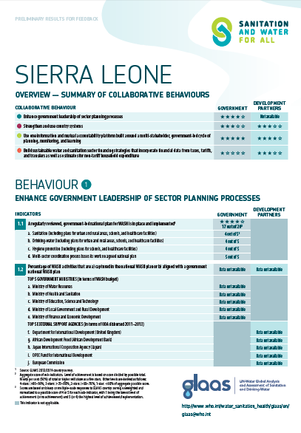
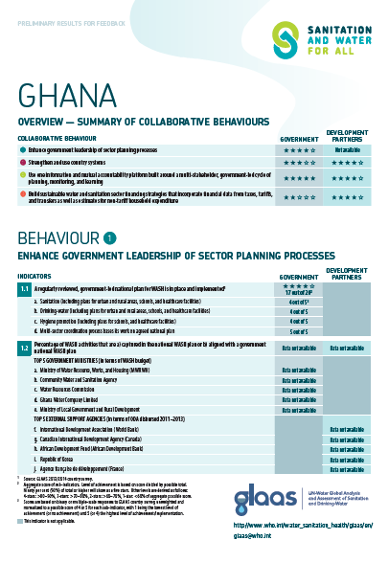
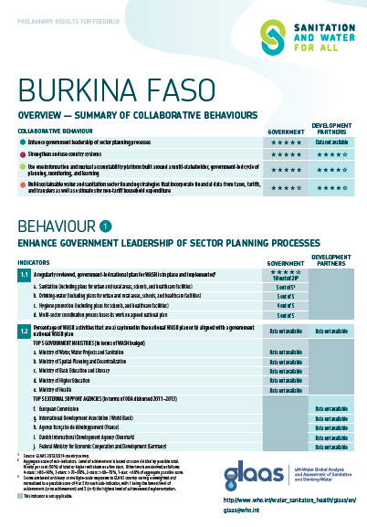
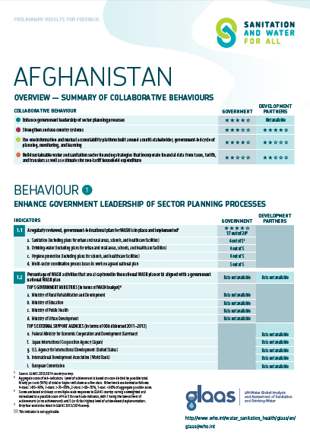
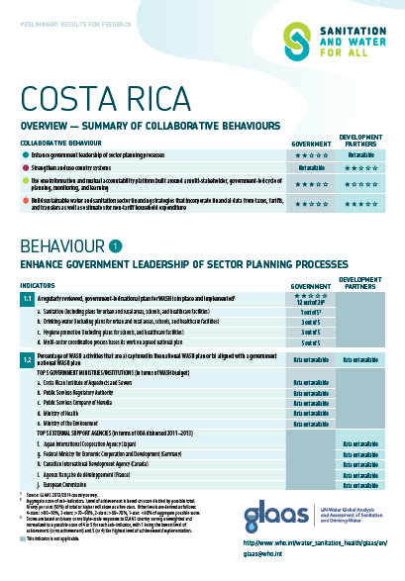
SWA Collaborative Behaviours Country Profiles: proposed monitoring strategy
Preliminary results using existing data from GLAAS, OECD and World Bank information available online
Four Collaborative Behaviours, eight indicators + 2 sub-indicators
Notes:
Fiona
Se concentrer sur le ou les éléments centraux de chaque comportement – ces comportements peuvent être assez complexes, il est impossible de tout couvrir.
a) Qui relève du budget – signifie que ces contributions sont mentionnées dans le budget, mais peuvent toujours être gérées par les bailleurs de fonds
b) Qui relève du Trésor public – signifie que les contributions des bailleurs de fonds ont été incorporées dans le budget national et sont complètement contrôlées par le gouvernement.

Slide 6
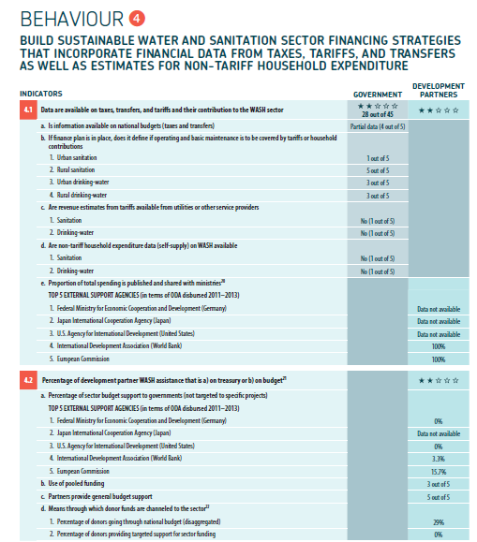
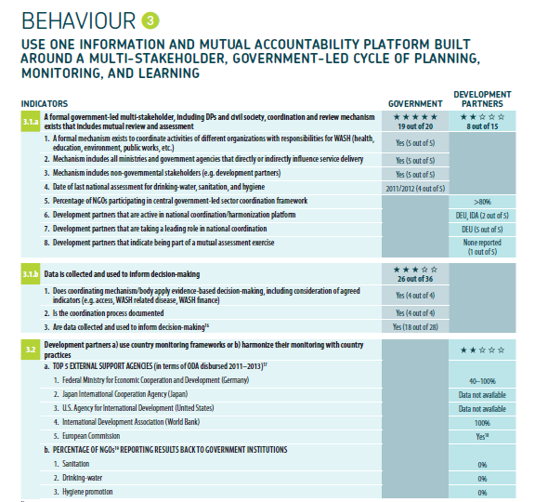
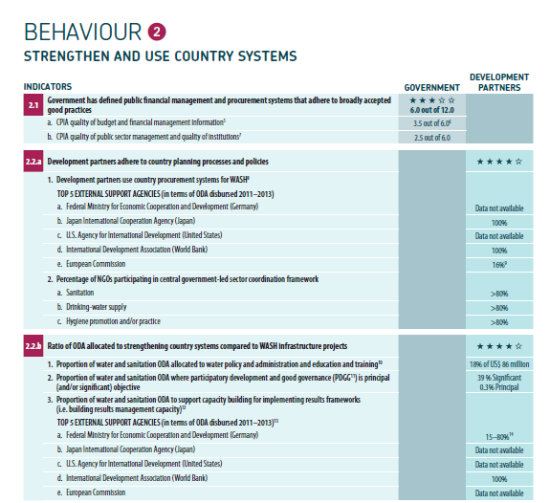
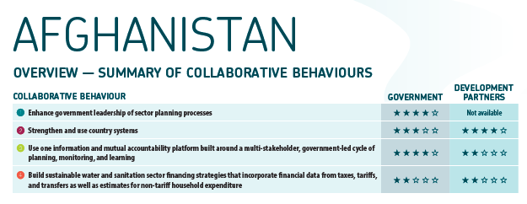
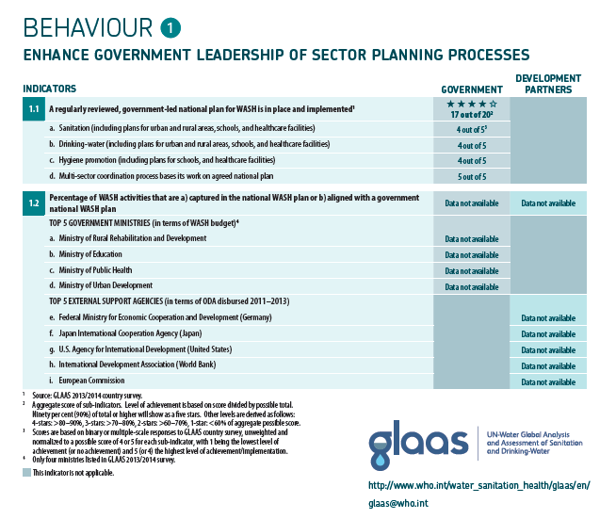
SWA Collaborative Behaviours Country Profiles
Key data source used to populate country profiles:
GLAAS 2013/14: Global Analysis and Assessment of Sanitation and Drinking-Water Initiative and TrackFin information country and External Support Agency (ESA) surveys
OECD-CRS: Creditor Reporting System
World Bank: Country Policy and Institutional Assessment (CPIA)
Notes:
Fiona
Encourager le secteur EAH/WASH à essayer de mesurer des aspects qui ne l’ont pas été auparavant. Certains de ces indicateurs seront difficiles à mesurer, mais cela ne signifie pas que le secteur ne doit pas s’y essayer.
Exploiter les données des initiatives de suivi existantes. Les données pour ces indicateurs proviendront d’initiatives existantes celle de l’OCDE, le programme GLAAS, l’Évaluation (annuelle) des politiques et des institutions nationales de la Banque mondiale (CPIA).
Bien qu’il y ait un certain nombre de dispositifs qui puissent être utilisés pour cet indicateur, il est suggéré que ce soit les systèmes de gestion des finances publiques et des commandes publiques qui servent d’indicateur indirect.
Sources des données : Évaluation des politiques et des institutions nationales de la Banque mondiale (CPIA) ou les rapports sur les finances publiques et la responsabilité financières (PEFA). Le groupe poursuit son travail pour définir ce que signifie exactement « conformes aux bonnes pratiques généralement acceptées ».
a) Qui relève du budget – signifie que ces contributions sont mentionnées dans le budget, mais peuvent toujours être gérées par les bailleurs de fonds
b) Qui relève du Trésor public – signifie que les contributions des bailleurs de fonds ont été incorporées dans le budget national et sont complètement contrôlées par le gouvernement.

Slide 7
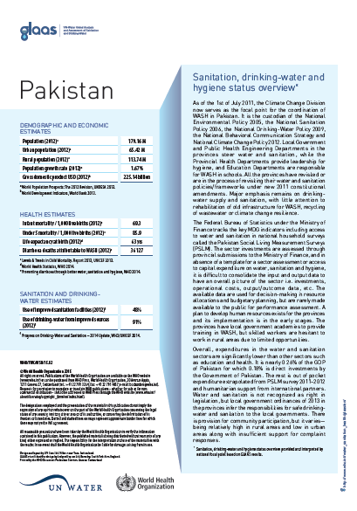
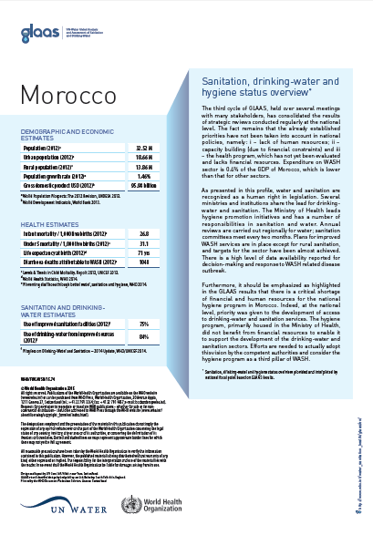
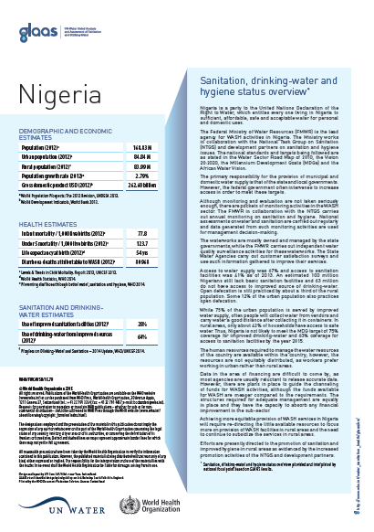
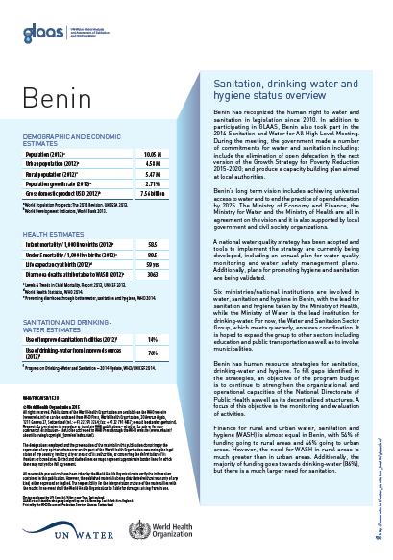
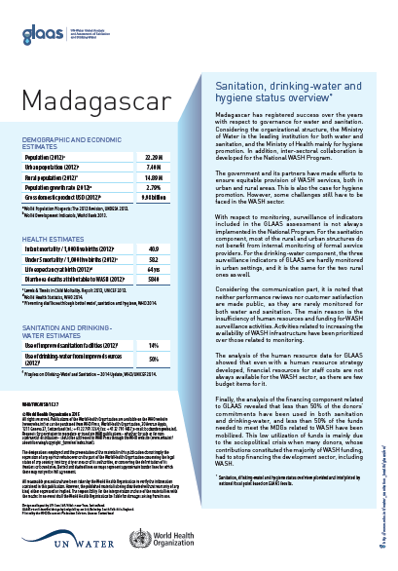
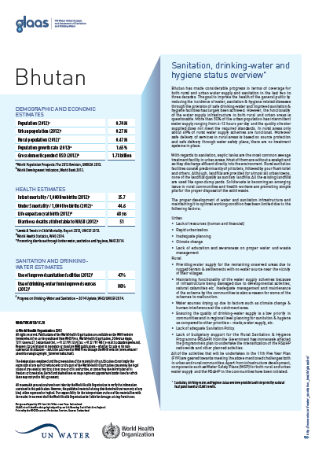
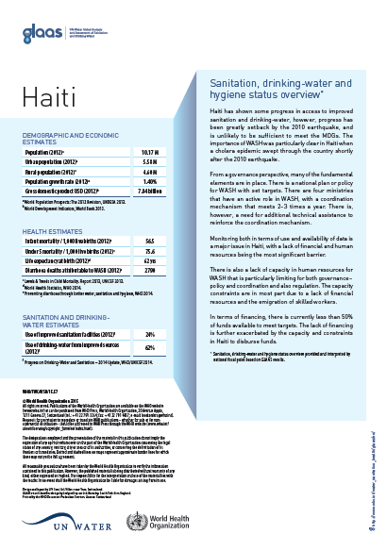
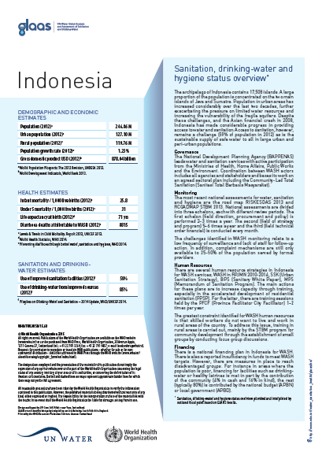
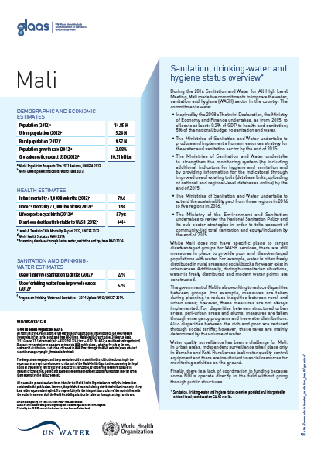
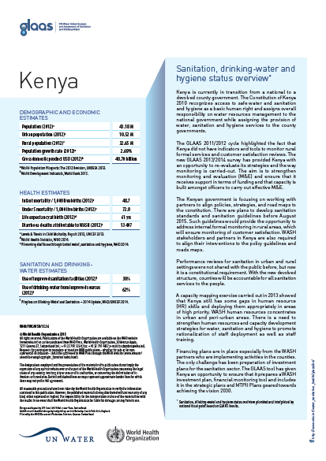
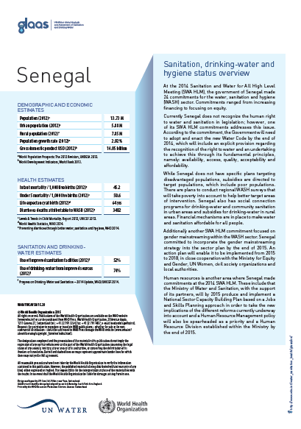
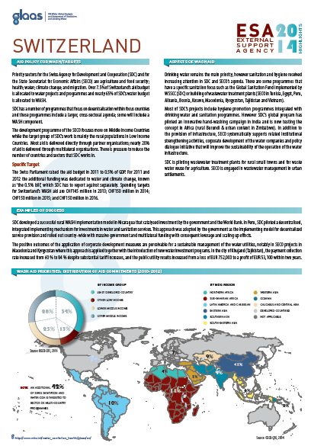
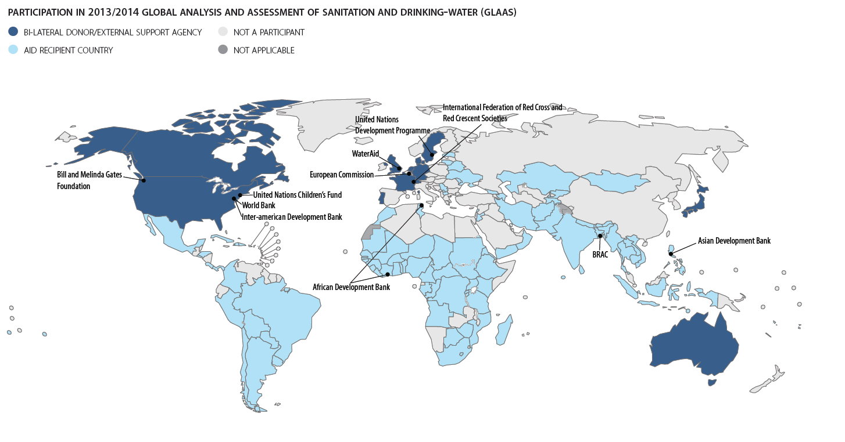
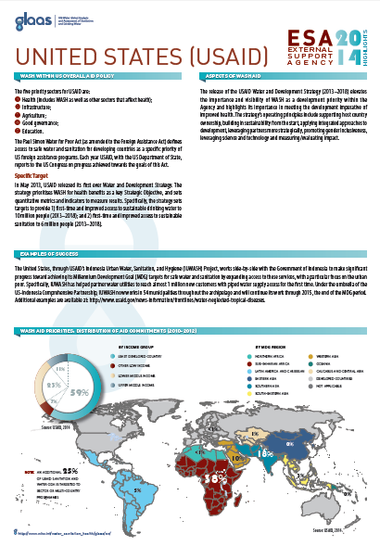
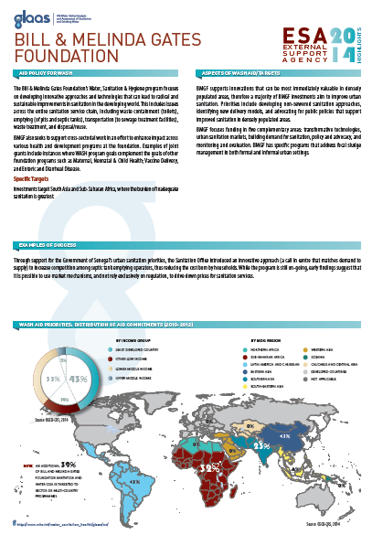
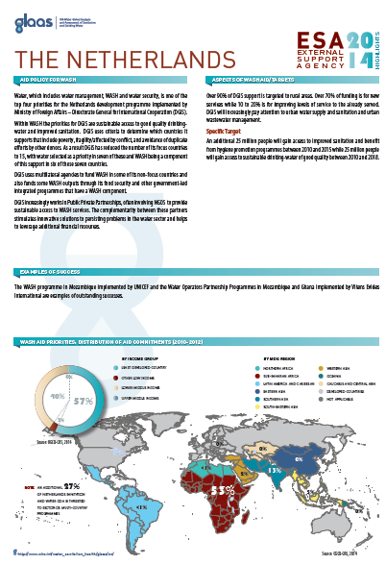
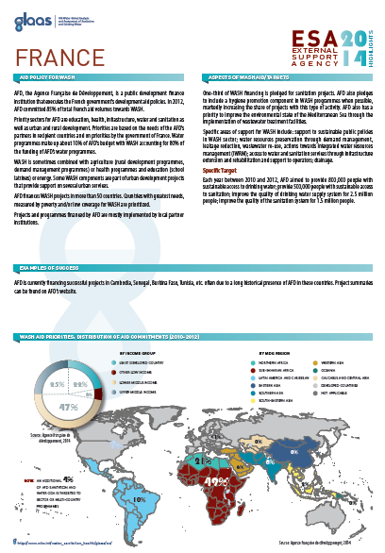
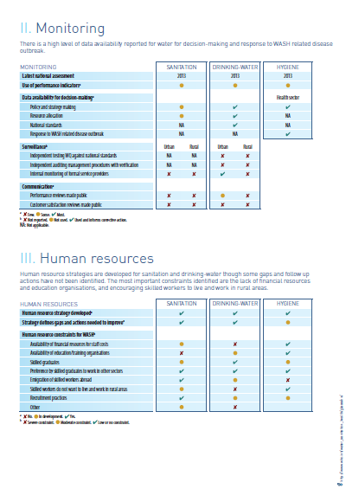
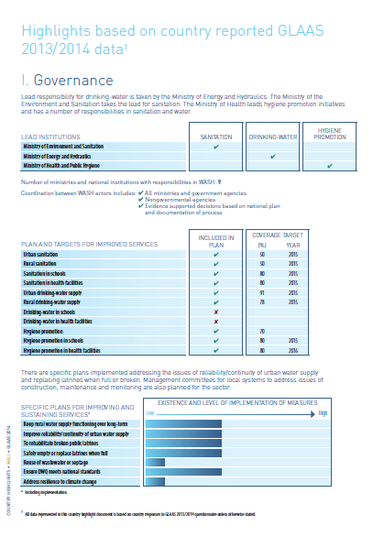
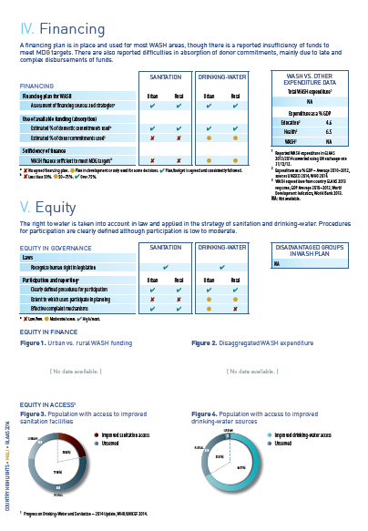
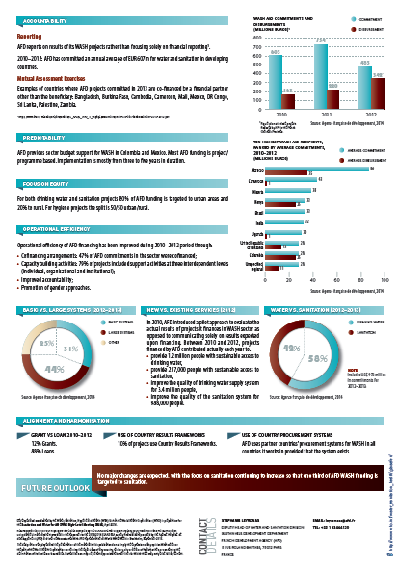
Data source: GLAAS 2013/2014
TrackFin:
Brazil, Ghana and Morocco
94 participating countries
23 External Support agencies (ESAs)
Notes:
Fiona
Une des sources est les données recoltés à travers le GLAAS durant le cycle 2013/2014.
Plus de 94 pays ont participé au dernier cycle GLAAS et 23 partenaires de développement – ci-joint vous pouvez voir les résultats par pays et par partenaires, bailleurs de fonds résumant les informations fournies à travers les equêtes GLAAS.

Slide 8
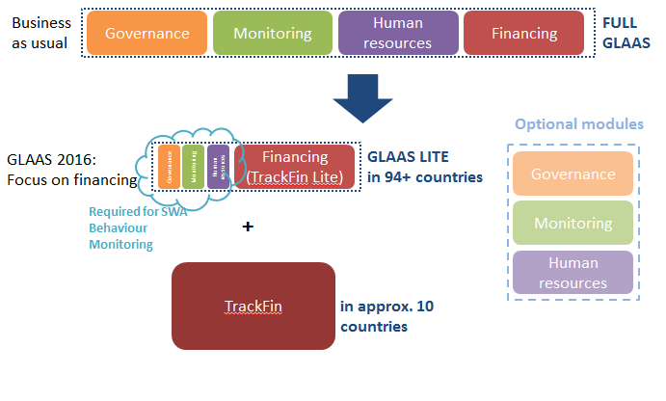
GLAAS moving forward: new approach and strategy
Maintaining breadth while increasing depth
Alternate thematic approach and full reports
A modular, web-based approach to the four themes
Finance section (TrackFin-Lite) would be mandatory to fill out, other three themes optional
Initial focus on finance
TrackFin and TrackFin-Lite
Improved response to country processes
Better coordination and alignment among monitoring bodies to enhance institution-building and increasing national capacity
Notes:
Fiona
Afin de répondre aux besoins pour cette nouvelles ère des ODD, l’initiative GLAAS s’adapte afin de mieux répondre à ces besoins.
Plusieurs points clés pour cette nouvelle année 2016 et la nouvelle stratégie pour ces prochaines années.
L’accent sera mis sur la finance et le suivi des finances pour le WASH. Nous proposons une approche modulaire avec les différents thèmes à choix, notamment la gouvernance, les ressources humaines, le suivi en plus du module finance qui seront mis à disposition sur le net.
L’objectif est vraiment de répondre au besoin des processus de planification nationaux et de s’aligner et renforcer les organes de suivi
Un accent plus aprofondi sera mis sur le suivi des finance et la mise en oeuvre de TrackFin avec le développement des comptes WASH

Slide 9
Tracking Financing in the WASH Sector: TrackFin
Objectives
Provide a globally accepted methodology to track financing to WASH at national level
Strengthen national systems for the collection/analysis of financial information for policy-making and programming
Improve understanding of WASH financing at national/regional/global levels
Current progress and future plans
TrackFin guidance document and summary for policy-makers
Implemented at country level: Brazil, Morocco and Ghana - results available
Newly being implemented in Mali and Madagascar
Official request received from Burkina Faso and strong interest from Senegal, Uganda, Kenya since TrackFin workshop in Ghana where 13 country action plans were developed
WASH accounts software in development
Notes:
Un financement efficace du secteur WASH (eau, assainissement et hygiène) est essentiel pour la fourniture et le fonctionnement durable des services. Les résultats issus de l’Analyse et l’évaluation mondiales de l’ONU-Eau sur l’assainissement et l’eau potable (GLAAS)¹ font apparaître d’importantes lacunes dans notre connaissance et notre suivi du financement du secteur WASH. Les informations provenant des rapports financiers sont souvent insuffisantes pour prendre des décisions éclairées et fondées sur des éléments probants en matière de planification et de budgétisation.
Pour aider à résoudre ce problème, l’OMS conduit l’initiative TrackFin dans le cadre du projet GLAAS de l’ONU-Eau. L'objectif est de définir et développer une méthodologie mondialement acceptée pour suivre le financement du secteur WASH au niveau national. Cette méthodologie permet aux pays de suivre le financement du secteur sur la base de classifications types et d’établir un ensemble de Comptes WASH et d’indicateurs présentés dans un format comparable pour aider à répondre à quatre questions fondamentales :
Quel est le montant total des dépenses dans le secteur ?
Comment les fonds sont-ils répartis entre les différents services WASH et selon les types de dépenses, telles les dépenses d’investissement, les dépenses de fonctionnement et d’entretien et le coût du capital ?
Qui paye pour les services WASH ?
Quelles sont les principales entités qui canalisent les financements du secteur WASH et quelle est leur part du total des dépenses?
Cette initiative devrait notamment contribuer à renforcer les systèmes nationaux de collecte et d’analyse des informations financières pour l’élaboration des politiques et la programmation du secteur WASH, et nous aider à mieux comprendre comment les ressources financières pour le secteur WASH sont allouées au niveau national et au niveau mondial.

Slide 10
WHAT’S NEXT?
Revise the SWA Behavior Country profiles based on feedback
Address issues data gaps
Address the issue of gathering External Support Agency (ESA) country level data
Develop profiles for other interested SWA members
Launch the GLAAS country survey in April and the GLAAS ESA survey in June
Support TrackFin in countries
Longer-term objective is a regular monitoring of performance on the collaborative behaviours
Notes:
Fiona
Quel est la suite?
L’idée est d’obtenir des commentaires sur les profiles afin d’être guidé de comment procéder dans le futur. Si l’indication est d’avancer avec les indicateurs proposés, l’objectif sera de travailler sur les lacunes et d’explorer la stratégie à long terme pour le suivi de ces comportements si telle est la recommandation de vous aujourd’hui.
Vous pourrez observer des lacunes au niveau des données – un point de discussion est comment combler ces lacunes sans pour autant surcharger la collecte de données au niveau pays.
Le développement de ces indicateurs sont alignés avec ce qui est proposé par exemple pour l’objectif 6 and les moyens de mise en œuvre
Un point crucial est par rapport à la désagrégation des données des partenaires de développement pour obtenir des données pays plutôt que des données agrégées au niveau global.
Quoiqu’il en soit, le prochaine cycle GLAAS débutera d’ici peu et les révisions à l’outil prendront en compte dans la mesure du possible des besoins en données de ces indicateurs. L’outil d’enquête pour les partenaires prendra également en compte les besoins en données des indicateurs.
Suite à la requête d’un certain nombre de pays, nous prévoyons de continuer à soutenir les pays techniquement pour la mise en œuvre de TrackFin pour le suivi des finances pour l’eau, l’assainissement et l’hygiène.
Le dernier point est que l’objectif de ces profiles soit qu’ils soient utiles, puissent avoir un impact tant au niveau national tant au niveau des partenaires de développement et finalement puissent engendrer un changement positif dans le cadre des ODD.

Slide 11
QUESTIONS TO PANELISTS
How useful is monitoring the collaborative behaviours and in what way?
How can the data gaps be addressed?
How best to address the issue of gathering External Support Agency (ESA) country level data?
Sra. Yamilette Astorga Espeleta Presidenta, Instituto Costarricense de Acueductos y Alcantarillados, Costa Rica
Yaya Boubacar, Directeur National Adjoint, Direction Nationale de l'Hydraulique, Mali
Amadou Diallo, Coordinator of PEPAM, Ministère de l'Hydraulique et de l'Assainissement, Senegal
Notes:
Clare or Fiona
J’ai le plaisir de me tourner vers mes chers amis et collègues Amadou du Sénégal et Yaya du Mali pour partager avec nous quelques réflexions et réactions à ces profiles sur les points suivants:
La mise en œuvre
L’utilité
Comment collecter les données pays quant aux partenaires de développement? A travers l’enquête GLAAS ou un module ESA pays? Ou à travers les QG?

